Slide 1



SIMPLEST MMORPG
2013180016 사명진

Slide 2
게임 소개
월드 크기 300x300
화면에 보이는 크기 20x10
ID로 로그인
플레이어는 월드를 돌아다니며 몬스터를 사냥하고 몬스터를 잡아 경험치를 얻는다.
경험치를 쌓아 레벨 5가 되어야 보스를 잡을 수 있다.

Slide 3
조작법
플레이어는 ↑ ↓ ← → 로 이동 가능
z , x ,c 키로 스킬 사용
Ctrl 키로 아이템 사용

Slide 4
NPC
플레이어가 NPC 시야 반경에 없으면 가만히 있는다.
플레이어가 NPC에 시야에 들어오면 NPC는 플레이어를 향해 1칸씩 다가간다.
NPC는 플레이어와의 거리가 1칸일 경우 플레이어에게 데미지를 가한다.
일반 NPC 체력 : 100
NPC이동은 1초에 한 칸 씩 이동한다.
NPC는 죽은 후 1분 후 부활

Slide 5
보스 NPC
보스 체력: 10,000
보스는 플레이어가 사정권에 들어오면 5초 마다 랜덤하게 동일한 Y값의 놓인 플레이어를 공격

Slide 6
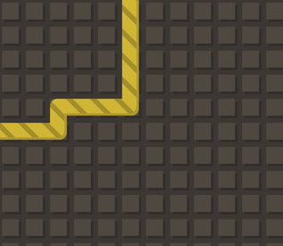
NPC 길 찾기
A* 알고리즘을 사용하여 장애물을 피한다.

Slide 7
스킬
안개 스킬 – 안개 스킬을 쓰면 10초 동안NPC들은 플레이어를 보지 못하고 플레이어는 NPC에 접근 없이 이동 할 수 있다.
광역 스킬 – 플레이어 주변 3x3 에 위치한 NPC들에게 모두 데미지 10을 준다.
전진 스킬 –플레이어 앞 에 위치한 NPC들에게 데미지 20을 준다.

Slide 8
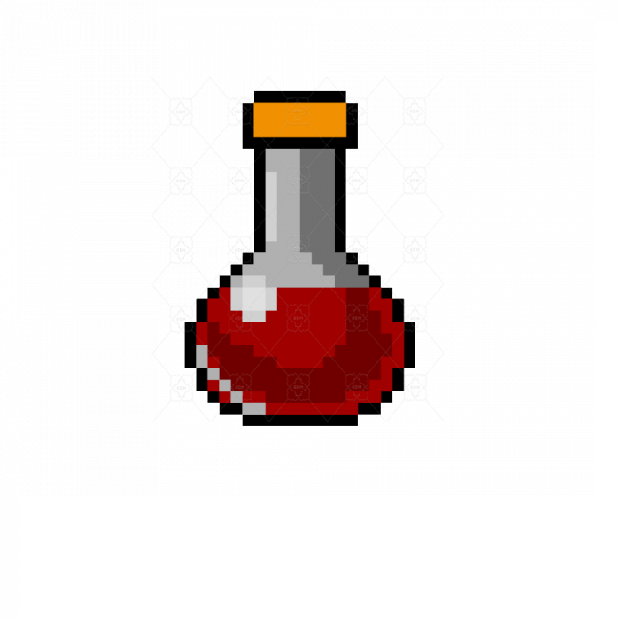
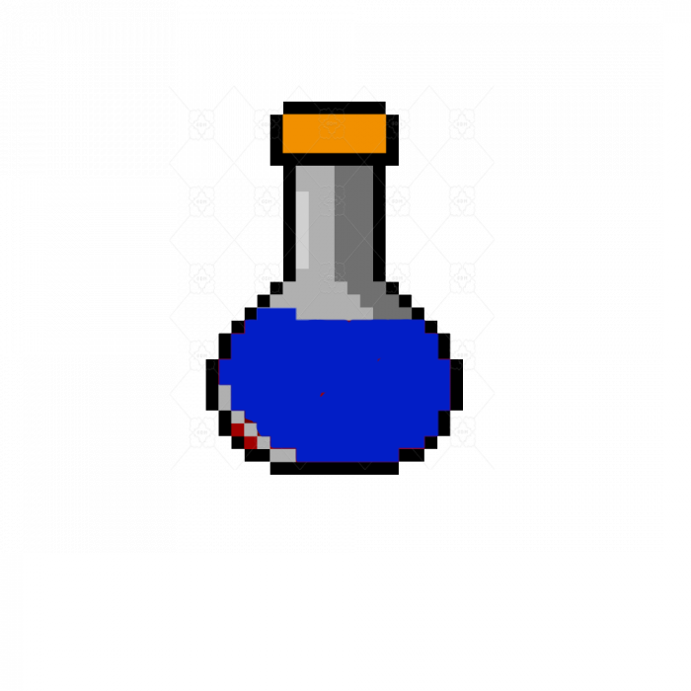
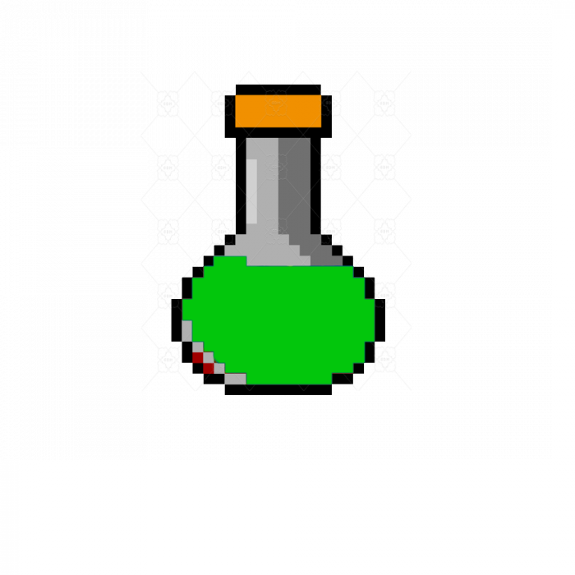
아이템
HP 물약: 플레이어의 HP 회복
MP 물약: 플레이어의 MP회복
Speed물약 : 플레이어 속도 10초간 2증가(1번에 3칸 씩 이동)

Slide 9
DB
저장할 데이터: 체력,마나,경험치,아이템 ,위치
DB의 접근 빈도 :1. 아이템은 획득 즉시 DB에 저장
2. 체력,마나,경험치,위치는 1분에 한 번

